Slide 1
Schiphol Group Rapid Transit (GRT) System

Slide 2
Group Rapid Transit (1/4)
systém hromadné přepravy osob
automatizované elektrobusy (ParkSchuttles)
vyhraněný pás na PK
elektrický pohon
kapacita až 25 cestujících
bezbariérovost

Slide 3
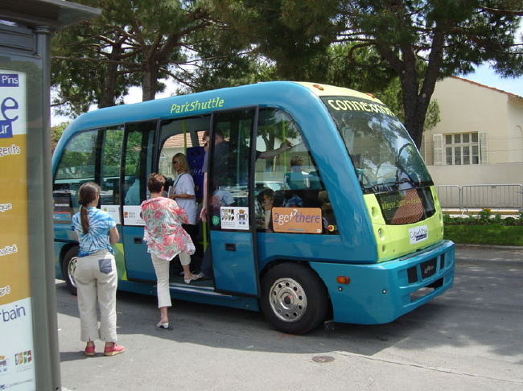

Slide 4
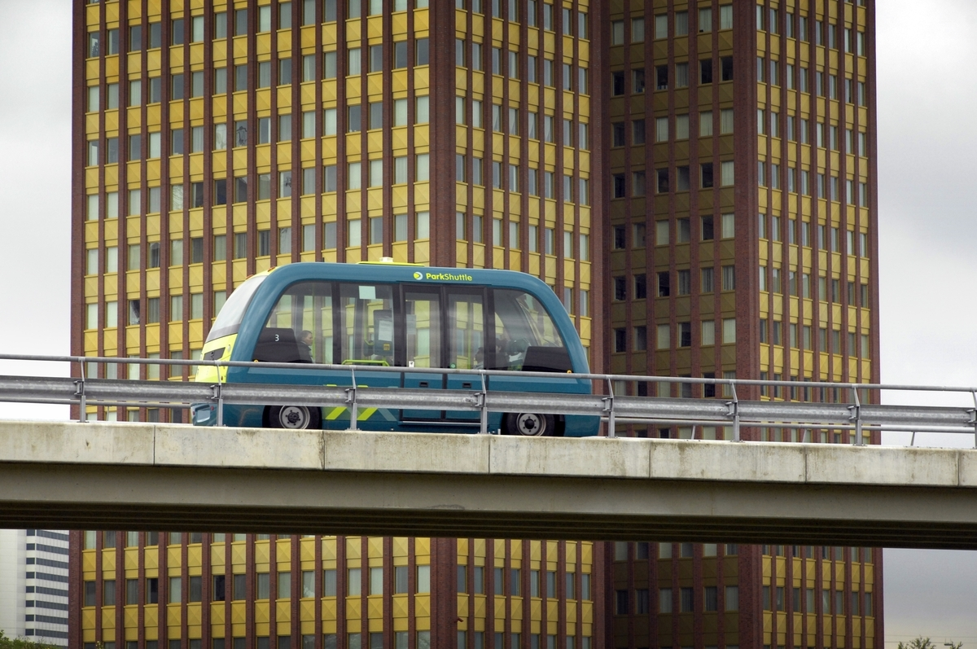

Slide 5
Group Rapid Transit (2/4)
obsluhování každé zastávky linky
krátká perioda
možnost individuální objednávky
špičková přepravní kapacita 2000-8000 cestujících
za hodinu
konkurence MHD – cestovní rychlost (oddělený pás)
zabezpečovací systém – TOMS (Tranzitní operační monitorovací systém)

Slide 6
Group Rapid Transit (3/4)
propojení městských center k:
  obytným čtvrtím
  obchodním zónám
  průmyslovým zónám
  zábavním parkům
pilotní projekty:
  letiště Amsterdam-Schiphol
  obchodní zóna Rivium (Rotterdam)

Slide 7
Group Rapid Transit (4/4)
výhody:
  šetrnost k životnímu prostředí
  nízké provozní náklady
  náklady na životní cyklus elektrobusu
  vysoká cestovní rychlost
nevýhody:
  náklady na pořízení dopravních prostředků (DP)
  náklady na vybudování infrastruktury
  náklady na vývoj zabezpečovacího zařízení a DP

Slide 8
Letiště Amsterdam-Schiphol
obec Haarlemmermeer (17,5 km od města)
45 mil. přepravených cestujících za rok
1500 tun nákladu za rok
5 RWY + 1 RWY pro malá letadla
příprava sedmé RWY
8 terminálů (A až H)

Slide 9
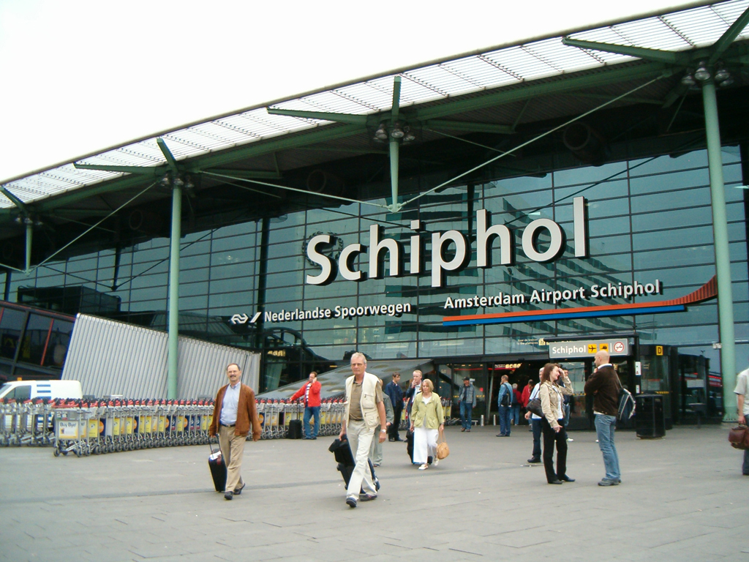

Slide 10
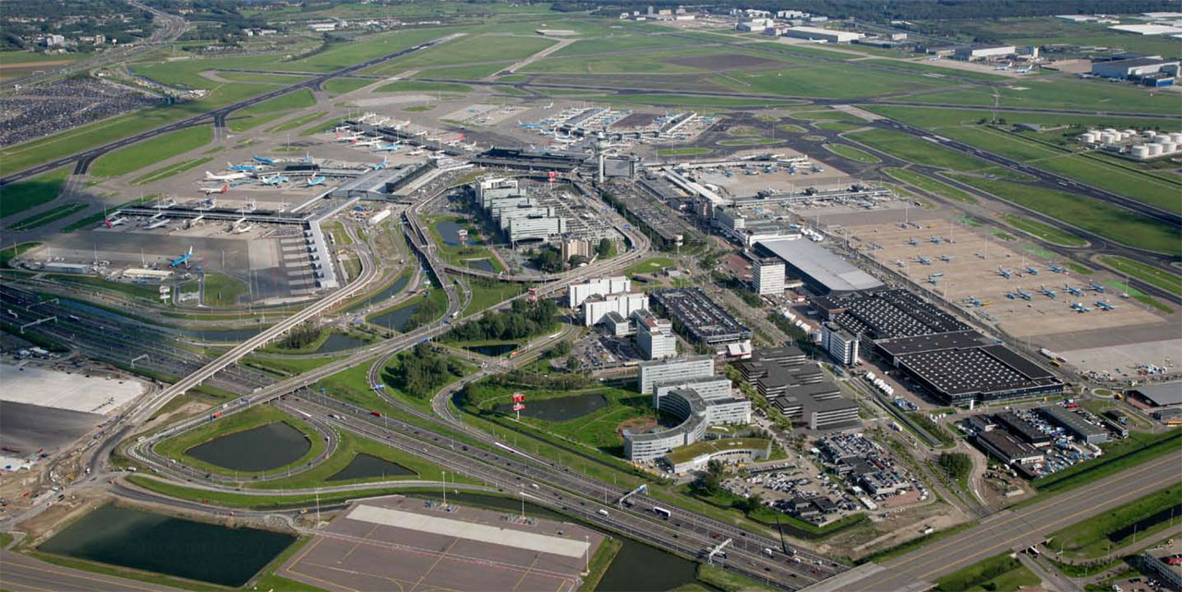

Slide 11
Schiphol aplikace (1/3)
provoz zahájen – 1997
ukončen – 2004
parkoviště – terminál
2 okružní linky (1 km)
přejezdy pro vozidla (SSZ)
zdarma
24 hod/denně

Slide 12
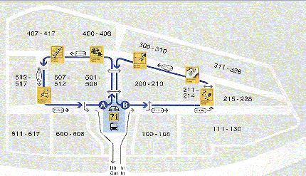

Slide 13
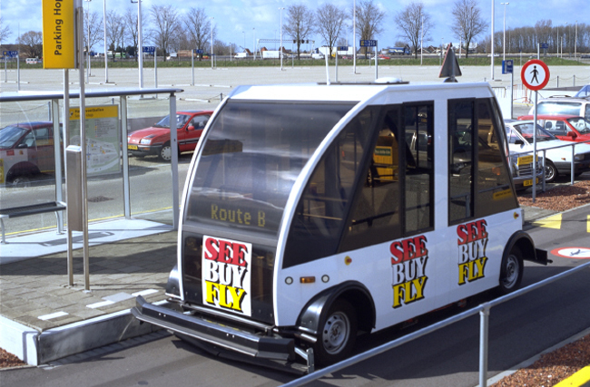

Slide 14
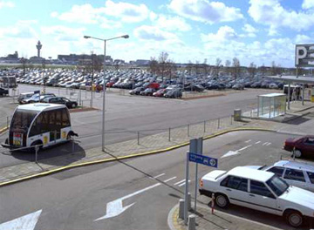

Slide 15
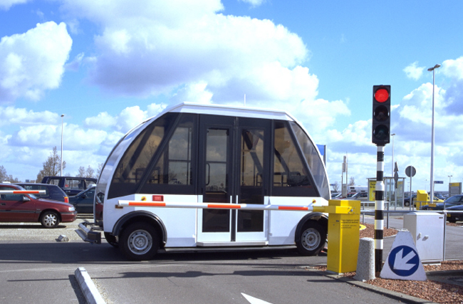

Slide 16
Schiphol aplikace (2/3)
3 vozidla v provozu
1 se nabíjí
nízká poptávka po přepravě – rozmístění vozidel po síti (minimalizace čekání)
nabíjené vozidlo – možnost manuálního řízení (dodatečná kapacita)

Slide 17
Schiphol aplikace (3/3)
cíle projektu:
  přijetí zákazníky
  jednoduchost instalace
  řízení vozidel
  bezpečnost dopravy
spokojenost zákazníků
důvod ukončení – nejasná situace kolem leteckého průmyslu

Slide 18
Závěr
zajímavý a rychlý způsob hromadné přepravy osob
bez kongescí
rozvoj do dalších měst:
  Antibes (F), Monako, Versailles (F),
  Hannover (D), Utrech (NL), Delft (NL)

